Slide 1

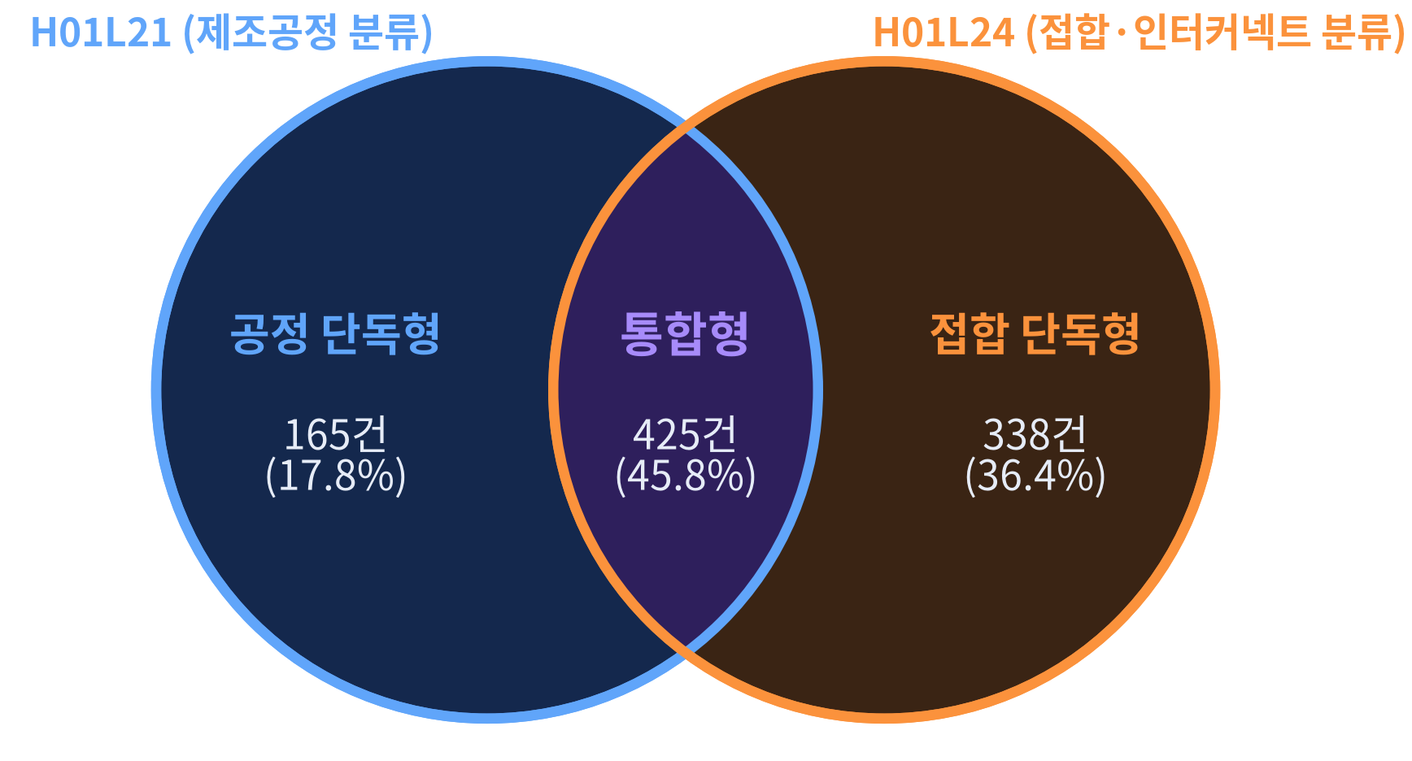





2026 HANYANG MOT RESEARCH DAY
P
반도체 하이브리드 본딩 특허를 통한
공정 단계 간 기술융합의 동태적 분석
A DYNAMIC ANALYSIS OF CROSS-STAGE TECHNOLOGICAL CONVERGENCE THROUGH SEMICONDUCTOR HYBRID BONDING PATENTS
이형규 한양대학교 기술경영학과
928
45.8%
3국면
하이브리드 본딩 관련 특허출원 (1968–2024)
두 공정 분류를 함께 가진 통합형 비중
형성기 → 확산기 → 재편기
01 PROBLEM 왜 이 연구인가
배경
연구 공백
반도체 산업은 전공정(웨이퍼 위 소자 형성)과 후공정(절단·조립·패키징)의 분업 구조를 반세기 이상 유지해 왔다.
미세화의 한계로 다이를 분할·적층·연결하는 첨단 패키징이 새로운 성능 향상의 원천이 되었다.
하이브리드 본딩은 솔더 범프 없이 구리 패드와 산화막을 직접 접합하여 10 µm 이하의 연결 간격을 구현한다.
그 성패를 좌우하는 평탄화(CMP)·표면 활성화·정밀 정렬은 전공정의 제조공정 역량에 해당한다.
기존 기술융합 연구는 주로 서로 다른 산업·기술 분야 사이의 융합(ICT–가전, 식품–제약, 나노–바이오)을 다루었다.
한 산업 안에서 공정 단계를 가로지르는 융합은 충분히 다루어지지 않았고, 이를 특허 단위에서 검정한 연구도 부족하다.
융합을 단계적 과정으로 보는 이론에 비해, 융합 내용의 시간적 변화를 분석한 실증 연구는 부족하다.
연구 질문
기존: 솔더 범프 접합
하이브리드 본딩
RQ1
수준과 유형
제조공정과 접합 기술 간의 융합은 어느 정도로, 어떠한 형태로 나타나는가?
RQ2
시간적 변화
융합의 수준과 형태는 시간에 따라 어떻게 변화하는가?
다이 사이를 솔더 범프로 연결
10 µm 이하 간격은 구현하기 어려움
구리–구리 + 산화막–산화막 직접 접합
범프 없이 10 µm 이하 간격
RQ3
구조적 중심 변화
융합의 중심은 핵심 기술과 주변 기술 사이에서 어떻게 이동하는가?
02 SOLUTION 어떻게 분석했는가
STEP 1 자료 수집
EPO PATSTAT Global, CPC H01L21·H01L24
+ 제목 키워드 → 관련 출원 928건 (1968–2024)
CPC 공동분류로 본 세 유형 (N = 928)
핵심 접합 기술
STEP 2 공동분류 유형화
두 분류의 공동분류 = 융합의 대리측정치
접합 단독형 · 통합형 · 공정 단독형
H01L 24/03
H01L 24/05
H01L 24/08
H01L 24/80
STEP 3 핵심 기술 식별
기술 클러스터 · 기술 네트워크
→ 핵심 접합 기호 24/03·05·08·80
81.3%
접합 출원 763건 중 핵심 기술을 포함한 비중
STEP 4 통계 분석
다항 로짓(RQ1·RQ2), 이항 로짓(RQ3)
Jaccard 계수 · 매개 중심성(RQ3)
통합형 = 공정 단계의 경계를 넘는 발명
기술 클러스터(출원 200건 이상 기호)와 기술 네트워크의 연결 강도로 식별
03 EVALUATION 무엇을 발견했는가
RQ1
융합은 예외가 아니다
RQ2
형성 → 확산 → 재편
RQ3
중심 이동: 핵심 → 주변
45.8% 통합형
좁은 정의에서도 37.2%
시기별 유형 구성비 (%)
핵심 기술 → 통합형 승산비 (95% CI)
형성기
11.07***
기술범위별 유형 예측확률
확산기
2.45**
재편기
0.25
0.5
1
0.66 (비유의)
2
4
8
16
32
제조공정 영역별 결합 강도 (Jaccard)
세부 기술이 다양할수록 통합형
기술범위 1 증가 → RRR 1.403***
기술범위 3 → 0.26, 8 → 0.68
통합형 31.3% → 62.2% → 44.3%
공정 단독형 매년 8.7% 감소 (RRR 0.913***)
무게중심: 제조공정 → 접합
재편기에는 핵심 기술의 우위가 확인되지 않음
핵심 기술 비중 53.5% → 88.0%
웨이퍼 제조공정 → 공정 장치·패키징 단계 공정
04 TAKEAWAY 결론과 시사점
형성기 –2014
확산기 2015–2019
재편기 2020–2024
학술적 시사점
공정 단독형 우세 (43.6%)
핵심 기술 출원은 제조공정 지식을 함께 포함 (OR 11.1)
통합형 정점 (62.2%)
웨이퍼 제조공정과의 결합이 가장 강함
접합 단독형 증가 (45.4%)
핵심 설계 고착화 → 공정 장치·패키징 단계 공정으로 이동
기술융합 연구의 범위를 공정 단계 간 융합으로 확장하고, 융합을 동태적 과정으로 실증
공정 단계 간 기술융합은 단선적 확대가 아니라 융합의 내용과 중심이 국면에 따라 재편되는 동태적 과정이며, 그 배경에 핵심 기술 설계의 고착화가 있음을 시사한다.
실무적 시사점
HBM 등 하이브리드 본딩 경쟁력은 접합 원리 하나에 좌우되지 않을 수 있음 → 평탄화·표면 화학·정렬 계측과 얇은 다이를 다루고 적층하는 공정 역량까지 필요
주요 참고문헌
Anderson & Tushman (1990), Administrative Science Quarterly 35(4)
Curran & Leker (2011), Technological Forecasting and Social Change 78(2)
Hacklin, Marxt & Fahrni (2010), Int. J. Technology Management 49(1–3)
Lau (2022), IEEE Trans. Components, Packaging and Manufacturing Tech. 12(2)
Murmann & Frenken (2006), Research Policy 35(7)
Contact
이형규 · 한양대학교 기술경영학과
higgack@naver.com
자료: EPO PATSTAT Global · 분석 단위: 특허출원

